Slide 1



Notes:
Välkomstskärm

Slide 2
GIT 101
Niklas Hätty
Ziad Patrous
Notes:
Presentation
Vart vi jobbar
Vad vi jobbar med
Som tur är så har vi kursen i början och vi kan därför gå laget runt och säga vad ni heter, och något era nya vänner inte vet om er.
-- Intro
Så vi skulle vilja få veta lite vad ni har för förväntningar på att lära er efter dom här sessionen.
Förhoppningsvis så går det bra men det är kul för oss att veta hur vi kan göra kursen bättre

Slide 3
Goals
Familiarize yourself with basic key concepts of git and be able to use it as a tool in your future assignment
Notes:
Ja, vi tänkte ta upp målet med vår kurs
Så vi vill helt enkelt att ni ska “familiarize yourself with basic key concepts of git and be able to use it as a tool in your future assignment”
Alltså, lära er grunderna för git, lite hur det fungerar bakom kulisserna och sedan även kunna använda det ute på uppdrag
lite googling kommer nog ändå krävas. Det kommer man alltid göra
vi vill att git ska vara ett verktyg och inte ett hinder

Slide 4
Course plan
Part 1 – Basic Git
Part 2 – Lab
Part 3 – Branching Strategies
Part 4 – Scenarios
Notes:
Så planen för idag är alltså att vi kommer dela upp det i 5 delar
Beroende på hur snabbt vi blir klara så kan man fortsätta med labben, diskutera eller liknande i del 5
Niklas hit

Slide 5
Preliminary schedule
08:30 – 09:00 – Introduction and Git fundamentals
10 min break
09:10 – 10:30 Githug lab
15 min break
10:45 - 12:00 Branching strategies, and real life scenarios
12:00 - ~12:15 Questions? Done :)
Notes:
Så planen för idag är alltså att vi kommer dela upp det i 5 delar
Beroende på hur snabbt vi blir klara så kan man fortsätta med labben, diskutera eller liknande i del 5
Niklas hit

Slide 6
Lite ordningsuppmaningar för en digital kurs
Använd teams-funktioner!
Fråga gärna, men lättast blir nog om ni använder handuppräckningsfunktionen i teams.
Vi kommer att hålla paustider så ni vet när ni behöver vara tillbaka
Använd gärna kameran :)
Notes:
Så planen för idag är alltså att vi kommer dela upp det i 5 delar
Beroende på hur snabbt vi blir klara så kan man fortsätta med labben, diskutera eller liknande i del 5
Niklas hit

Slide 7
What is git?
Notes:
Vi börjar med del 1, vad är egentligen git?

Slide 8
What is git? - An open source version control system (VCS)
A open source version control system (VCS) created by Linus Torvalds
It is free and is the foundation of many services such as Github, Bitbucket and GitLab
We use git to:
manage changes to code over time
keep history of all modifications so that reverting mistakes is easier
collaboration between developers
Notes:
I grund och botten är git ett versionshanteringssystem.
Så jämför man med andra verktyg så är git inte så jätte avancerat att förstå. Det handlar om att använda sig av rätt kommandon. Oftast finns det flera olika sätt att lösa samma problem.
Den skapades primärt av Linus Torvalds, som många vet också är grundaren av linux.
Det sags att Linus Torvalds gjorde GIT för att han tyckte de redan existerande versionsshanteringssystemen saknade något – och det för att hantera källkoden för Linuxkärnan
Man kan väl saga att det var en väldigt bra biprodukt av Linuxkärnan
Då kan ni ju tänka er till vem GIT är sakapd för, git är skapad för att kunna hantera hur man jobbar I stora open source projekt med contributors runt om I hela världen.
När man nämner git så brukar man oftast tänka på exempelvis github. Skillnaden är att github typ är ett slags GUI över git. Förutom att github är ett ställe man kan lagra data så har dom andra hjälpmedel så som pull request osv. Men allt hänger ihop tack vare git. På arbetsplatsen förekommer det andra tjänster så som bitbucket och gitlab.
Så på våra arbetsplatser använder vi git för att hantera ändringar i kod över tid.
för att spara all historik, alla ändringar som gjorts, så att vi på ett enkelt sätt identifiera misstag och lätt kunna hantera det
.
Men även för att det hjälper oss också att samarbeta med andra utvecklare mycket enklare

Slide 9
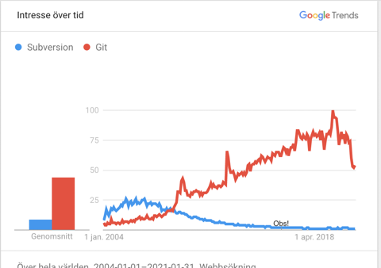
What is git? - The most widely used VCS
Notes:
Här är en liten rolig bild på trenden, tiden då git började komma igång så var SVN, subversion en av de som användes mest
Här ser man en tydlig trend på vad som är standarded idag och vi tror att det kommer fortsätta vara så ett bra tag till
Speciellt tanke på att dom flesta bolagen använder sig av git

Slide 10
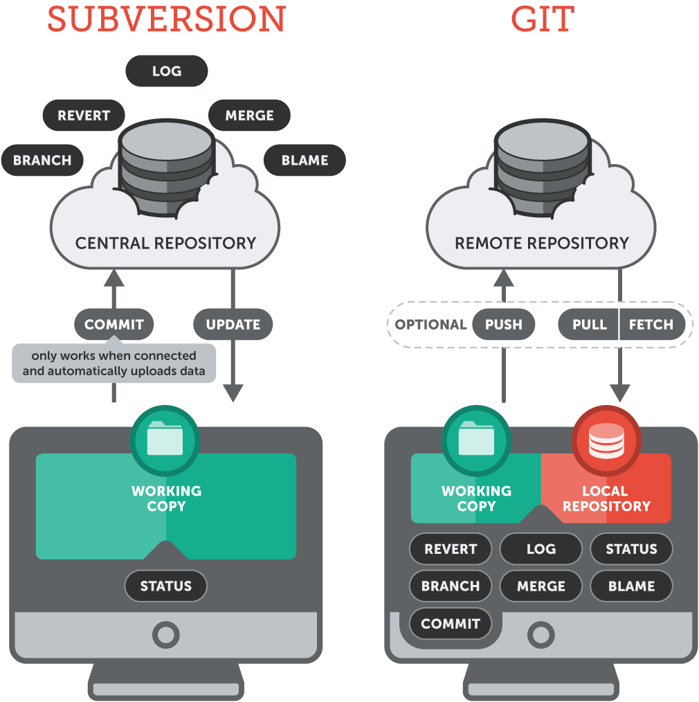
What is git? - A distributed VCS
Notes:
En av gits största fördelar förutom att det är snabbt och har många funktioner är att den är distribuerad
Med att git är distribuerad menas att varje person som drar ner en kopia av projektet får en lokal kopia på all historik i sin dator.
Om man jämför med SVN så har det då en centraliserad repository. Skillnaden är egentligen ganska tydlig på bilden.
subversion så får man bara de filer man jobbar på. Det vill saga ändringar måste göras genom koppling till centraliserade repot.
Medan I git så får Varje utvecklare som klonar ner projektet kommer att ha en hel kopia av det på sin dator.
Det innebär att man kan göra alla sina ändringar lokalt, utan någon koppling till internet och sedan kan man när man känner sig redo pusha upp dom till det delade repot som agerar någon slags sanning.
Det har några fördelar:
Det blir enklare att jobba remote
Alla utvecklare har också en lokal kopia på hela projektet, dvs om något skulle hända med remote repos så räcker det med att någon drar upp sitt lokala projekt igen

Slide 11
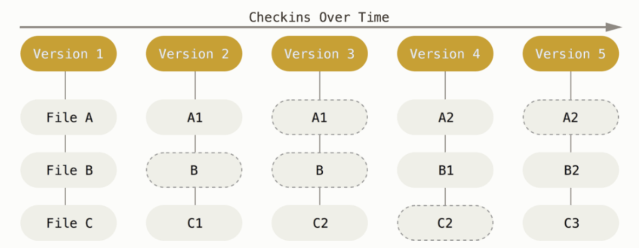
What is git? - A distributed VCS
I git hanterar man förändringar med snapshots av filerna.
Notes:
Den största skillnaden mellan Git och andra versionshanteringssystem är hur Git tänker på data. Konceptuellt så sparar de flesta andra system information som en lista av filändringar. I exempelvis SVN så tänker man på informationen de lagrar som en uppsättning av filer och ändringarna som gjorts i varje fil över tid alltså en deltabaserad versionshantering. Varje ny version innehåller förändringen i filen.
Git tänker inte på eller lagrar sin data på detta sättet. Istället ser Git sina data som en serie ögonblicksbilder av ett miniatyrfilsystem.
Varje gång man commitar eller sparar tillståndet i ditt projekt i Git, så tar egentligen Git en snapshot över hur alla filer ser ut för just då och sparar en referens till den snapshoten.
För att vara effektiv, sparas inte en fil igen ifall den inte har ändrats, utan endast en länk till föregående identiska fil som redan lagrats. Git tänker på sina data som en ström av snapshots

Slide 12
What is git? – in one sentance
Git is a tool used by developers to easily collaborate in a shared code base
Notes:
Vad är då git om någon skulla fråga er?
Egentligen kan amn säga att git är ett verktyg som utvecklare kan använda för att på ett enkelt sett kuna samarbeta och bidra till en delad kodbas.
Ziad hit

Slide 13
Why should we use git?
Because every other alternative leads to complete utter chaos and you will hate your life
Notes:
Oavsett vad, så kommer ni att använda någon form av versionshantering.
Det mest vanliga är git, och det finns tyvärr inget “komma undan”
Att spara koden på ett usb-minne ni går runt med är också en väldigt primitiv form av versionshantering.
Alla andra alternativ leder till komplett kaos, och ni kommer förr eller senare hata ert liv.

Slide 14
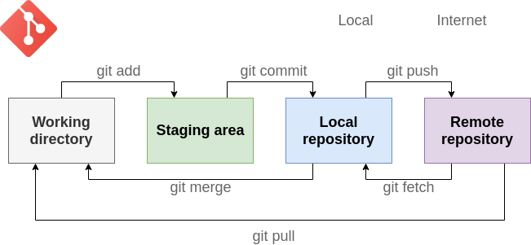
Git building stones
Notes:
Man kan beskriva byggstenarna I git ganska enkelt med de här fyra olika delarna. Ziad pratade tidigare om att git är distribuerat, och det visar vi ganska tydligt här. Om vi börjar från höger så har vi ett remote repository. Det är alltså den versionen av repositoryt som är uppladdat någonstans, vanligtvis på tjänster som github eller bitbucket. Och ett repository består då av alla filer inklusive all historik, branches, commits etc som någonsin skett.
Ett lokalt repository är då din egna version av ett repository som du har lokalt. Det är först den du ändrar, och sedan synkar efter hand mot ett remote repository.
Staging area (eller index) är dina ändringar som är på väg in I ett lokalt repository, och working directory är helt enkelt dina filer som du jobbar med. När du klonar ner ett repository kommer det lokala och remote repositoriet vara kopior.
Bilden visar också vanliga git kommandon. När man gör en git add tar man sina ändringar in I ett staging area. Sedan comittar man så att ens ändringar finns I lokala repositoriet, och slutligen synkar man med remote repositories med git push.
Motsvarande åt andra hämtar man ändringar från ett remote repository med git fetch, och mergar in ändringarna I ens egen working directory med git merge. Men mer vanligt I det här fallet kanske är git pull, som I princip är en git fetch och sedan en git merge.
Viktigt att komma ihåg här är att ett remote repository och ett lokalt repository kan divergera och bli väldigt olika. Därför är det väldigt viktigt att kontinuerligt synka eventuella ändringar som skett på en remote.

Slide 15
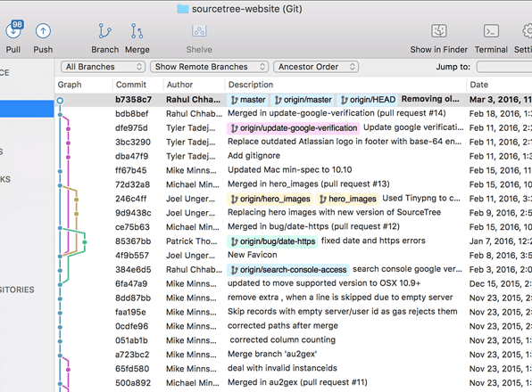
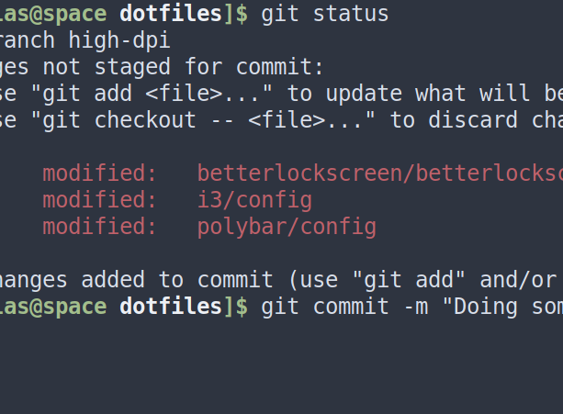
GUI client vs terminal

Slide 16
Paus! Vi börjar igen: 09:15
Notes:
Niklas hit

Slide 17
Lab time
Notes:
Niklas hit

Slide 18
Githug --- LAB till 10:30
To start githug:
Write githug in a terminal
To correct the current level
githug play
Commands:
githug - -help # display this message
githug help [TASK] # Describe available tasks or one specific task
githug hint # Get a hint for the current level
githug levels # List all of the levels
githug play # Initialize the game
githug reset # Reset the current level
githug test # Test a level from a file path

Slide 19
Paus! Vi börjar igen: 10:40
Notes:
Niklas hit

Slide 20
Branches?
A commit object contains a pointer to the snapshot of the staged content.
9a3f
8cda
3bef
Notes:
Varje gång man gör en commit så skapar git ett commit objekt som innehåller förutom vem som gjorde commiten, datum etc…. En pekare till snapshot som git tog av projektet vid det ögonblicket.
Varje commit identifieras av en hash som gör den unik
En branch är egentligen en pekare som pekar på olika commits för att hålla koll på hur projektet utvecklas.
I början får vi en branch av git som då kallas för ”master”. Det är egentligen vad en branch är, en flyttbar pekare.
I git skapar man då oftast feature branch eller utvecklar brancher osv, vi kommer visa senare hur man gör det.
Det som egentligen händer då är att man skapar en ny pekare med ett nytt namn.
Det leder ju till ett problem, om vi har flera pekare hur håller vi koll på vilken ”snapshot” d.v.s. vilken branch det är vi kollar på.
Det gör med något som ni kanske har hört om innan. Det är ”HEAD”, head är egentligen en till lokal pekare.
Så när man byter mellan olika brancher, drar ner nya versioner osv så är det egentligen HEAD vi förflyttar. Det är också så vi får det berömda
”Detached head” det är när en HEAD pekar på en specifik commit istället för en annan pekare d.vs. branch. Det händer oftast när man vill kolla hur filer såg ut vid en specifik commit genom att köra en ”git checkout”.

Slide 21
Branches?
A commit object contains a pointer to the snapshot of the staged content.
Master
9a3f
8cda
3bef
Notes:
Varje gång man gör en commit så skapar git en commit objekt som innehåller förutom vem som gjorde commiten, datum etc…. En pekare till snapshot som git tog av projektet vid det ögonblicket.
Varje commit identifieras av en hash som gör den unik
En branch är egentligen en pekare som pekar på olika commits för att hålla koll på hur projektet utvecklas.
I början får vi en branch av git som då kallas för ”master”. Det är egentligen vad en branch är, en flyttbar pekare.
I git skapar man då oftast feature branch eller utvecklar brancher osv, vi kommer visa senare hur man gör det.
Det som egentligen händer då är att man skapar en ny pekare med ett nytt namn.
Det leder ju till ett problem, om vi har flera pekare hur håller vi koll på vilken ”snapshot” d.v.s. vilken branch det är vi kollar på.
Det gör med något som ni kanske har hört om innan. Det är ”HEAD”, head är egentligen en till lokal pekare.
Så när man byter mellan olika brancher, drar ner nya versioner osv så är det egentligen HEAD vi förflyttar. Det är också så vi får det berömda
”Detached head” det är när en HEAD pekar på en specifik commit istället för en annan pekare d.vs. branch. Det händer oftast när man vill kolla hur filer såg ut vid en specifik commit genom att köra en ”git checkout”.

Slide 22
Branches?
A commit object contains a pointer to the snapshot of the staged content.
Master
9a3f
8cda
3bef
dev
Notes:
Varje gång man gör en commit så skapar git en commit objekt som innehåller förutom vem som gjorde commiten, datum etc…. En pekare till snapshot som git tog av projektet vid det ögonblicket.
Varje commit identifieras av en hash som gör den unik
En branch är egentligen en pekare som pekar på olika commits för att hålla koll på hur projektet utvecklas.
I början får vi en branch av git som då kallas för ”master”. Det är egentligen vad en branch är, en flyttbar pekare.
I git skapar man då oftast feature branch eller utvecklar brancher osv, vi kommer visa senare hur man gör det.
Det som egentligen händer då är att man skapar en ny pekare med ett nytt namn.
Det leder ju till ett problem, om vi har flera pekare hur håller vi koll på vilken ”snapshot” d.v.s. vilken branch det är vi kollar på.
Det gör med något som ni kanske har hört om innan. Det är ”HEAD”, head är egentligen en till lokal pekare.
Så när man byter mellan olika brancher, drar ner nya versioner osv så är det egentligen HEAD vi förflyttar. Det är också så vi får det berömda
”Detached head” det är när en HEAD pekar på en specifik commit istället för en annan pekare d.vs. branch. Det händer oftast när man vill kolla hur filer såg ut vid en specifik commit genom att köra en ”git checkout”.

Slide 23
Branches?
A commit object contains a pointer to the snapshot of the staged content.
Master
9a3f
8cda
3bef
dev
Notes:
Varje gång man gör en commit så skapar git en commit objekt som innehåller förutom vem som gjorde commiten, datum etc…. En pekare till snapshot som git tog av projektet vid det ögonblicket.
Varje commit identifieras av en hash som gör den unik
En branch är egentligen en pekare som pekar på olika commits för att hålla koll på hur projektet utvecklas.
I början får vi en branch av git som då kallas för ”master”. Det är egentligen vad en branch är, en flyttbar pekare.
I git skapar man då oftast feature branch eller utvecklar brancher osv, vi kommer visa senare hur man gör det.
Det som egentligen händer då är att man skapar en ny pekare med ett nytt namn.
Det leder ju till ett problem, om vi har flera pekare hur håller vi koll på vilken ”snapshot” d.v.s. vilken branch det är vi kollar på.
Det gör med något som ni kanske har hört om innan. Det är ”HEAD”, head är egentligen en till lokal pekare.
Så när man byter mellan olika brancher, drar ner nya versioner osv så är det egentligen HEAD vi förflyttar. Det är också så vi får det berömda
”Detached head” det är när en HEAD pekar på en specifik commit istället för en annan pekare d.vs. branch. Det händer oftast när man vill kolla hur filer såg ut vid en specifik commit genom att köra en ”git checkout”.

Slide 24
Branches?
A commit object contains a pointer to the snapshot of the staged content.
HEAD
Master
9a3f
8cda
3bef
dev
Notes:
Varje gång man gör en commit så skapar git en commit objekt som innehåller förutom vem som gjorde commiten, datum etc…. En pekare till snapshot som git tog av projektet vid det ögonblicket.
Varje commit identifieras av en hash som gör den unik
En branch är egentligen en pekare som pekar på olika commits för att hålla koll på hur projektet utvecklas.
I början får vi en branch av git som då kallas för ”master”. Det är egentligen vad en branch är, en flyttbar pekare.
I git skapar man då oftast feature branch eller utvecklar brancher osv, vi kommer visa senare hur man gör det.
Det som egentligen händer då är att man skapar en ny pekare med ett nytt namn.
Det leder ju till ett problem, om vi har flera pekare hur håller vi koll på vilken ”snapshot” d.v.s. vilken branch det är vi kollar på.
Det gör med något som ni kanske har hört om innan. Det är ”HEAD”, head är egentligen en till lokal pekare.
Så när man byter mellan olika brancher, drar ner nya versioner osv så är det egentligen HEAD vi förflyttar. Det är också så vi får det berömda
”Detached head” det är när en HEAD pekar på en specifik commit istället för en annan pekare d.vs. branch. Det händer oftast när man vill kolla hur filer såg ut vid en specifik commit genom att köra en ”git checkout”.

Slide 25
Branches?
A commit object contains a pointer to the snapshot of the staged content.
Master
HEAD
9a3f
8cda
3bef
old commit
dev
Notes:
Varje gång man gör en commit så skapar git en commit objekt som innehåller förutom vem som gjorde commiten, datum etc…. En pekare till snapshot som git tog av projektet vid det ögonblicket.
Varje commit identifieras av en hash som gör den unik
En branch är egentligen en pekare som pekar på olika commits för att hålla koll på hur projektet utvecklas.
I början får vi en branch av git som då kallas för ”master”. Det är egentligen vad en branch är, en flyttbar pekare.
I git skapar man då oftast feature branch eller utvecklar brancher osv, vi kommer visa senare hur man gör det.
Det som egentligen händer då är att man skapar en ny pekare med ett nytt namn.
Det leder ju till ett problem, om vi har flera pekare hur håller vi koll på vilken ”snapshot” d.v.s. vilken branch det är vi kollar på.
Det gör med något som ni kanske har hört om innan. Det är ”HEAD”, head är egentligen en till lokal pekare.
Så när man byter mellan olika brancher, drar ner nya versioner osv så är det egentligen HEAD vi förflyttar. Det är också så vi får det berömda
”Detached head” det är när en HEAD pekar på en specifik commit istället för en annan pekare d.vs. branch. Det händer oftast när man vill kolla hur filer såg ut vid en specifik commit genom att köra en ”git checkout”.

Slide 26
Branching strategies
Different strategies in different workplaces
Hard to change how people work
You can influence a bit
Different opinions
There is no best way
Feature branch
Short lived
Long lived
Notes:
Niklas & ziad
Branching strategies: Hur man jobbar med git I team
En sak som är ganska viktig att inse är att det inte finns ett “rätt” sätt att joba med i Git
Det beror helt på vart man är, på vilket sätt man själv gillar jobba, på vilket sätt som teamet har valt att jobba.
Så när ni kommer ut till en arbetsplats som kanske inte har den bästa gitflowen så bör man tänka lite efter innan man börjar kritisera den.
Sedan när man har förstått varför det ser ut som det gör så kan man börja att implementera små ändringar för att förbättra.
Det vi har upplevt med folk vi pratat, kollegor och andra på uppdraget är att det vanligaste arbetsättet är egentligen feature branches.
Sedan så implementerar teams det på olika sätt
Vi har exempelvis feature branches som är bade långlivade och kortlivade
Vi tycker och vi har sett att långlivade brancher inte är så bra, då det är svårt att inte diverga från projektet
Så försök att köra på så kortlivade som möjligt

Slide 27
Branching strategies One branch to rule them all
Branching is evil
En master branch
Featue toggle för att kontrollera kod
Utveckla i par och i mob
Integrationtester är viktigt
Notes:
Kanske det mest moderna sättet att jobba är att kör på en master branch och alla pushar bara till den
Det här passar bra för dom som hatar brancher. Istället använder man feature toggles.
Vi skulle säga att arbeta mot en branch och inte ha pull request fungerar bra i litem er mogna teams där man arbeterar mycket i par och mob.
Det svåraste med att köra utan brancher och direkt gå till master är egentligen att man måste ha väldigt bra integrationstester. Annars kan man aldrig verifiera att man inte förstört något.
Anledningen till det är testdata. Det är svårt att generera test data.

Slide 28
Master
Develop
Notes:
Vi tänkte gå igenom lite hur vi arbetar på vår arbetsplats
Som många andra ställen så har vi två main brancher
En master branch - den innehåller kod som körs i produktion just nu, eller kod som ska releases in kort tid
En dev branch- den innehåller all kod som utvecklas mellan releases, till develop brancher mergar vi kod regelbundet med hjälp av featur branches
Vi kopplar varje feature branch till en story som bestäms av oss eller av stakeholder
Det är här vi försöker att hålla dom så kortlivade som möjligt även om storyn är stor
Vi delar upp den i minde features som vi kan få in i koden i develop
Våra feature branches mergar vi till develop med hjälp av pull requets. DEt här görs annorlunda från team till team, vissa litar på integrations-tester och kör kanske programmering i par eller mob för att öka kvaliteten i koden. Vi har mycket individuellt arbete och därför är det bra att gå igenom varandras kod på det här sättet
Varje release branch taggas.
Vi har inte så långlivade release brancher som det är i bilden utan vi flyttar hela develop till master vid varje release.
Ziad hit

Slide 29
Master
Develop
POW-1223
Notes:
Vi tänkte gå igenom lite hur vi arbetar på vår arbetsplats
Som många andra ställen så har vi två main brancher
En master branch - den innehåller kod som körs i produktion just nu, eller kod som ska releases in kort tid
En dev branch- den innehåller all kod som utvecklas mellan releases, till develop brancher mergar vi kod regelbundet med hjälp av featur branches
Vi kopplar varje feature branch till en story som bestäms av oss eller av stakeholder
Det är här vi försöker att hålla dom så kortlivade som möjligt även om storyn är stor
Vi delar upp den i minde features som vi kan få in i koden i develop
Våra feature branches mergar vi till develop med hjälp av pull requets. DEt här görs annorlunda från team till team, vissa litar på integrations-tester och kör kanske programmering i par eller mob för att öka kvaliteten i koden. Vi har mycket individuellt arbete och därför är det bra att gå igenom varandras kod på det här sättet
Varje release branch taggas.
Vi har inte så långlivade release brancher som det är i bilden utan vi flyttar hela develop till master vid varje release.
Ziad hit

Slide 30
Master
Develop
POW-1223
Notes:
Vi tänkte gå igenom lite hur vi arbetar på vår arbetsplats
Som många andra ställen så har vi två main brancher
En master branch - den innehåller kod som körs i produktion just nu, eller kod som ska releases in kort tid
En dev branch- den innehåller all kod som utvecklas mellan releases, till develop brancher mergar vi kod regelbundet med hjälp av featur branches
Vi kopplar varje feature branch till en story som bestäms av oss eller av stakeholder
Det är här vi försöker att hålla dom så kortlivade som möjligt även om storyn är stor
Vi delar upp den i minde features som vi kan få in i koden i develop
Våra feature branches mergar vi till develop med hjälp av pull requets. DEt här görs annorlunda från team till team, vissa litar på integrations-tester och kör kanske programmering i par eller mob för att öka kvaliteten i koden. Vi har mycket individuellt arbete och därför är det bra att gå igenom varandras kod på det här sättet
Varje release branch taggas.
Vi har inte så långlivade release brancher som det är i bilden utan vi flyttar hela develop till master vid varje release.
Ziad hit

Slide 31
Master
Develop
POW-1223
Notes:
Vi tänkte gå igenom lite hur vi arbetar på vår arbetsplats
Som många andra ställen så har vi två main brancher
En master branch - den innehåller kod som körs i produktion just nu, eller kod som ska releases in kort tid
En dev branch- den innehåller all kod som utvecklas mellan releases, till develop brancher mergar vi kod regelbundet med hjälp av featur branches
Vi kopplar varje feature branch till en story som bestäms av oss eller av stakeholder
Det är här vi försöker att hålla dom så kortlivade som möjligt även om storyn är stor
Vi delar upp den i minde features som vi kan få in i koden i develop
Våra feature branches mergar vi till develop med hjälp av pull requets. DEt här görs annorlunda från team till team, vissa litar på integrations-tester och kör kanske programmering i par eller mob för att öka kvaliteten i koden. Vi har mycket individuellt arbete och därför är det bra att gå igenom varandras kod på det här sättet
Varje release branch taggas.
Vi har inte så långlivade release brancher som det är i bilden utan vi flyttar hela develop till master vid varje release.
Ziad hit

Slide 32
Master
Develop
POW-1223
Pull request: pow-1233 -> develop
Notes:
Vi tänkte gå igenom lite hur vi arbetar på vår arbetsplats
Som många andra ställen så har vi två main brancher
En master branch - den innehåller kod som körs i produktion just nu, eller kod som ska releases in kort tid
En dev branch- den innehåller all kod som utvecklas mellan releases, till develop brancher mergar vi kod regelbundet med hjälp av featur branches
Vi kopplar varje feature branch till en story som bestäms av oss eller av stakeholder
Det är här vi försöker att hålla dom så kortlivade som möjligt även om storyn är stor
Vi delar upp den i minde features som vi kan få in i koden i develop
Våra feature branches mergar vi till develop med hjälp av pull requets. DEt här görs annorlunda från team till team, vissa litar på integrations-tester och kör kanske programmering i par eller mob för att öka kvaliteten i koden. Vi har mycket individuellt arbete och därför är det bra att gå igenom varandras kod på det här sättet
Varje release branch taggas.
Vi har inte så långlivade release brancher som det är i bilden utan vi flyttar hela develop till master vid varje release.
Ziad hit

Slide 33
Master
Develop
Notes:
Vi tänkte gå igenom lite hur vi arbetar på vår arbetsplats
Som många andra ställen så har vi två main brancher
En master branch - den innehåller kod som körs i produktion just nu, eller kod som ska releases in kort tid
En dev branch- den innehåller all kod som utvecklas mellan releases, till develop brancher mergar vi kod regelbundet med hjälp av featur branches
Vi kopplar varje feature branch till en story som bestäms av oss eller av stakeholder
Det är här vi försöker att hålla dom så kortlivade som möjligt även om storyn är stor
Vi delar upp den i minde features som vi kan få in i koden i develop
Våra feature branches mergar vi till develop med hjälp av pull requets. DEt här görs annorlunda från team till team, vissa litar på integrations-tester och kör kanske programmering i par eller mob för att öka kvaliteten i koden. Vi har mycket individuellt arbete och därför är det bra att gå igenom varandras kod på det här sättet
Varje release branch taggas.
Vi har inte så långlivade release brancher som det är i bilden utan vi flyttar hela develop till master vid varje release.
Ziad hit

Slide 34
Master
Develop
release/1.0.0
Notes:
Vi tänkte gå igenom lite hur vi arbetar på vår arbetsplats
Som många andra ställen så har vi två main brancher
En master branch - den innehåller kod som körs i produktion just nu, eller kod som ska releases in kort tid
En dev branch- den innehåller all kod som utvecklas mellan releases, till develop brancher mergar vi kod regelbundet med hjälp av featur branches
Vi kopplar varje feature branch till en story som bestäms av oss eller av stakeholder
Det är här vi försöker att hålla dom så kortlivade som möjligt även om storyn är stor
Vi delar upp den i minde features som vi kan få in i koden i develop
Våra feature branches mergar vi till develop med hjälp av pull requets. DEt här görs annorlunda från team till team, vissa litar på integrations-tester och kör kanske programmering i par eller mob för att öka kvaliteten i koden. Vi har mycket individuellt arbete och därför är det bra att gå igenom varandras kod på det här sättet
Varje release branch taggas.
Vi har inte så långlivade release brancher som det är i bilden utan vi flyttar hela develop till master vid varje release.
Ziad hit

Slide 35
Master
Develop
release/1.0.0
Notes:
Vi tänkte gå igenom lite hur vi arbetar på vår arbetsplats
Som många andra ställen så har vi två main brancher
En master branch - den innehåller kod som körs i produktion just nu, eller kod som ska releases in kort tid
En dev branch- den innehåller all kod som utvecklas mellan releases, till develop brancher mergar vi kod regelbundet med hjälp av featur branches
Vi kopplar varje feature branch till en story som bestäms av oss eller av stakeholder
Det är här vi försöker att hålla dom så kortlivade som möjligt även om storyn är stor
Vi delar upp den i minde features som vi kan få in i koden i develop
Våra feature branches mergar vi till develop med hjälp av pull requets. DEt här görs annorlunda från team till team, vissa litar på integrations-tester och kör kanske programmering i par eller mob för att öka kvaliteten i koden. Vi har mycket individuellt arbete och därför är det bra att gå igenom varandras kod på det här sättet
Varje release branch taggas.
Vi har inte så långlivade release brancher som det är i bilden utan vi flyttar hela develop till master vid varje release.
Ziad hit

Slide 36
Master
Develop
release/1.0.0
Pull request från release/1.0.0 -> master
Notes:
Vi tänkte gå igenom lite hur vi arbetar på vår arbetsplats
Som många andra ställen så har vi två main brancher
En master branch - den innehåller kod som körs i produktion just nu, eller kod som ska releases in kort tid
En dev branch- den innehåller all kod som utvecklas mellan releases, till develop brancher mergar vi kod regelbundet med hjälp av featur branches
Vi kopplar varje feature branch till en story som bestäms av oss eller av stakeholder
Det är här vi försöker att hålla dom så kortlivade som möjligt även om storyn är stor
Vi delar upp den i minde features som vi kan få in i koden i develop
Våra feature branches mergar vi till develop med hjälp av pull requets. DEt här görs annorlunda från team till team, vissa litar på integrations-tester och kör kanske programmering i par eller mob för att öka kvaliteten i koden. Vi har mycket individuellt arbete och därför är det bra att gå igenom varandras kod på det här sättet
Varje release branch taggas.
Vi har inte så långlivade release brancher som det är i bilden utan vi flyttar hela develop till master vid varje release.
Ziad hit

Slide 37
Master
Develop
Notes:
Vi tänkte gå igenom lite hur vi arbetar på vår arbetsplats
Som många andra ställen så har vi två main brancher
En master branch - den innehåller kod som körs i produktion just nu, eller kod som ska releases in kort tid
En dev branch- den innehåller all kod som utvecklas mellan releases, till develop brancher mergar vi kod regelbundet med hjälp av featur branches
Vi kopplar varje feature branch till en story som bestäms av oss eller av stakeholder
Det är här vi försöker att hålla dom så kortlivade som möjligt även om storyn är stor
Vi delar upp den i minde features som vi kan få in i koden i develop
Våra feature branches mergar vi till develop med hjälp av pull requets. DEt här görs annorlunda från team till team, vissa litar på integrations-tester och kör kanske programmering i par eller mob för att öka kvaliteten i koden. Vi har mycket individuellt arbete och därför är det bra att gå igenom varandras kod på det här sättet
Varje release branch taggas.
Vi har inte så långlivade release brancher som det är i bilden utan vi flyttar hela develop till master vid varje release.
Ziad hit

Slide 38
Master
Develop
tags/1.0.0
Notes:
Vi tänkte gå igenom lite hur vi arbetar på vår arbetsplats
Som många andra ställen så har vi två main brancher
En master branch - den innehåller kod som körs i produktion just nu, eller kod som ska releases in kort tid
En dev branch- den innehåller all kod som utvecklas mellan releases, till develop brancher mergar vi kod regelbundet med hjälp av featur branches
Vi kopplar varje feature branch till en story som bestäms av oss eller av stakeholder
Det är här vi försöker att hålla dom så kortlivade som möjligt även om storyn är stor
Vi delar upp den i minde features som vi kan få in i koden i develop
Våra feature branches mergar vi till develop med hjälp av pull requets. DEt här görs annorlunda från team till team, vissa litar på integrations-tester och kör kanske programmering i par eller mob för att öka kvaliteten i koden. Vi har mycket individuellt arbete och därför är det bra att gå igenom varandras kod på det här sättet
Varje release branch taggas.
Vi har inte så långlivade release brancher som det är i bilden utan vi flyttar hela develop till master vid varje release.
Ziad hit

Slide 39
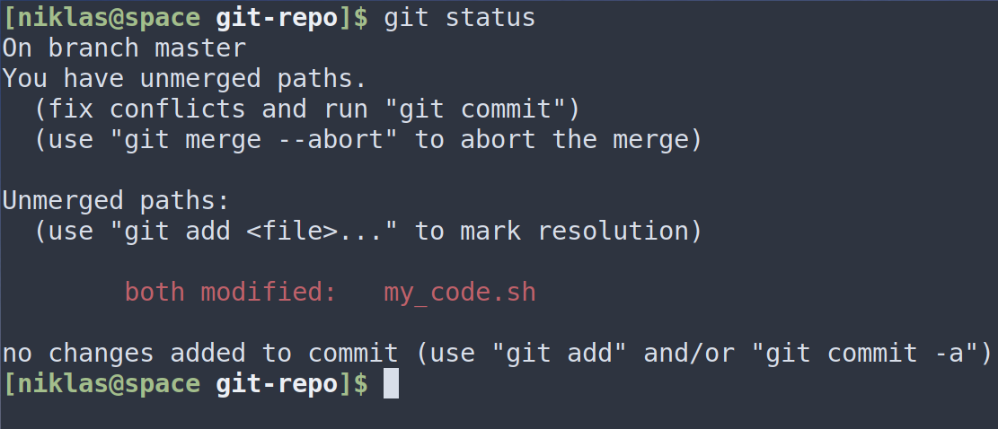
Scenario 1 – merge conflict
A merge conflict can occur when two people change the same file and git can’t figure out which of the lines to keep
Notes:
Ziad hit

Slide 40
Scenario 2 – feature branching
Checkout a new branch
Push branch
Change name of branch
Remove branch
Notes:
1 - git checkout -b feature/remove-buf
2- stavat fel reane: git branch -m feature/remove-bug
3. git push origin feature/remove-bug
4. git branch -D feature/remove-bug
5. git checkout master
6 git remove -D feature/remove-bug
7 git branch
8 git push origin --delete feature/remove-bug
Ziad hit

Slide 41
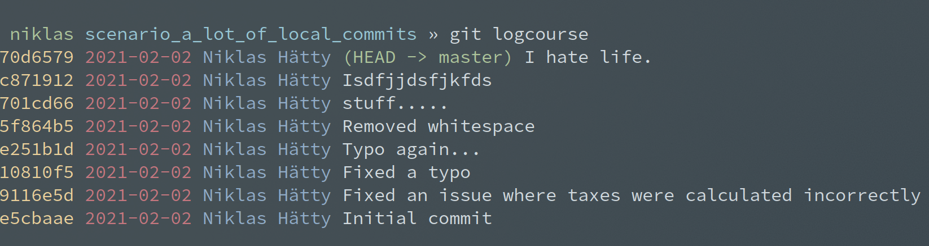
Scenario 3 – A lot of local commits
"Can you please reword your commits to explain what they are doing?"
- Ziad
"I will accept this pull request if you squash those ugly commits :)"
- Friendly developer
"What the f is going on here?"
- Linus Torvalds (probably)
Notes:
show a lot of fix1 fix2 fix3
rebase -i remove commits/squash
how to avoid a lot commits
Niklas

Slide 42
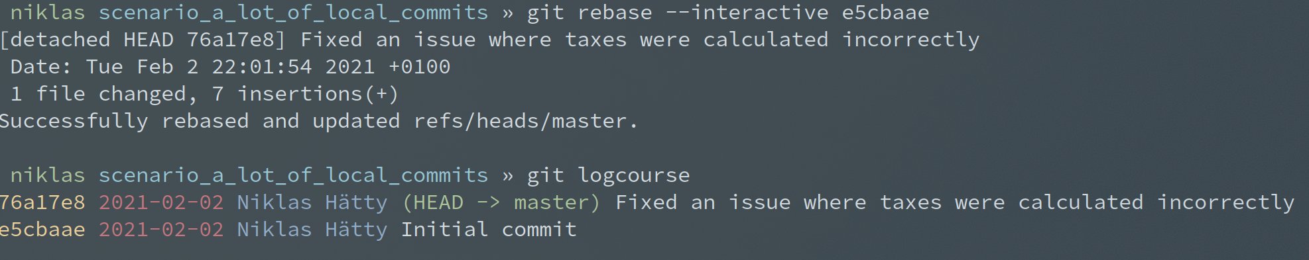
Scenario 3 – A lot of local commits
"Wow! Never seen a cleaner pull request than this"
- Ziad
"Great. Accepted! :)"
- Friendly developer
"alright."
- Linus Torvalds (probably)
Notes:
show a lot of fix1 fix2 fix3
rebase -i remove commits/squash
how to avoid a lot commits
Niklas

Slide 43
Scenario 3 – A lot of local commits
fc36c
i hate life....
HEAD
6f3df
d...
7cgs1
adfs
1fsca
typo again...
42fdc
typo
3b5fg
Fix a bug where...
b2sft
Initial commit
Notes:
Branch out from master
Do changes on feature-branch
Niklas

Slide 44
Scenario 3
git rebase --interactive b2sft
squash
i hate life....
squash
d...
squash
adfs
squash
typo again...
squash
typo
pick
Fix a bug where...
b2sft
Initial commit
HEAD
Notes:
Branch out from master
Do changes on feature-branch
Niklas

Slide 45
Scenario 3 – A lot of local commits
i hate life....
d...
adfs
typo again...
typo
Fix a bug where...
HEAD
b2sft
Initial commit
Notes:
Branch out from master
Do changes on feature-branch
Niklas

Slide 46
A note on changing the history
"Do not rebase commits that exist outside your repository and that people may have based work on.
If you follow that guideline, you’ll be fine. If you don’t, people will hate you, and you’ll be scorned by friends and family."
- git-scm.com
Rebasing changes history!
Doing so may create tricky merge problems for your collaborator
Avoid using --force flag and you are fine*
* Exceptions apply :)
Notes:
Branch out from master
Do changes on feature-branch
Niklas

Slide 47
Paus! Vi börjar igen: xx:xx
Notes:
Niklas hit

Slide 48
Scenario 4 – git pull origin master --rebase
When
You are working on a feature branch and want to get the latest changes in a remote branch
How
Git pull with merging strategy: rebase

Slide 49
Scenario 4
A
B
master_branch
feature_branch
git commit –m "A" git commit –m "B"
git push origin master_branch
Notes:
Ziad tar den här

Slide 50
Scenario 4
A
B
master_branch
C
D
feature_branch
git checkout –b feature_branch git commit –m "C"
git commit –m "D"
Notes:
Ziad tar den här

Slide 51
Scenario 4
A
B
E
F
master_branch
C
D
feature_branch
git commit –m "E"
git commit –m "F"

Slide 52
Scenario 4 – Merging instead of rebasing
A
B
E
F
master_branch
C
E
D
F
Merge
feature_branch
git pull origin master_branch
Notes:
Ziad tar den här

Slide 53
Scenario 4
A
B
E
F
master_branch
C'
D'
feature_branch
git pull origin master_branch --rebase
C
D
Notes:
Ziad tar den här

Slide 54
Scenario 5 – code is broken, find the faulty commit
When
A bug was introduced somewhere in the last 100 commits and you have a way to test if the bug is present e.g. a test or visual confirmation
How
Git bisect

Slide 55
Scenario 5 – code is broken, find the faulty commit
1. git bisect start
3. git bisect bad
2. git bisect good a3c4

Slide 56
Scenario 5 – code is broken, find the faulty commit
run test

Slide 57
Scenario 5 – code is broken, find the faulty commit
run test = OK
git bisect good

Slide 58
Scenario 5 – code is broken, find the faulty commit
run test

Slide 59
Scenario 5 – code is broken, find the faulty commit
run test = FAIL
git bisect bad

Slide 60
Scenario 5 – code is broken, find the faulty commit
run test

Slide 61
Scenario 5 – code is broken, find the faulty commit
run test = OK
git bisect good

Slide 62
Scenario 5 – code is broken, find the faulty commit
run test = FAIL
git bisect bad

Slide 63
Scenario 5 – code is broken, find the faulty commit
Faulty commit!

Slide 64
Scenario 6 – nuclear reset aka I did bad
When
The time it takes to solve your git problems exceeds the time to just copy and redo the changes
You just want to start over
How
git reset –hard origin/master

Slide 65
Mobprogrammering och git under pandemi
Mob.sh
Ett verktyg för att programmera i mob med git
Intellij Code With Me
AKA Google Drive fast Intellij

